Slide 1
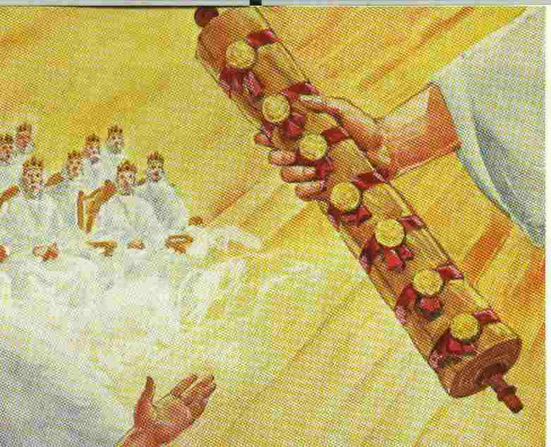
Profecía de los siete sellos
Cronograma profético

Slide 2
Introducción
Apoc.5:1-5. Y vi en la mano derecha del que estaba sentado en el trono un libro escrito por dentro y por fuera, sellado con siete sellos. ² Y vi a un ángel fuerte que pregonaba a gran voz: ¿Quién es digno de abrir el libro y desatar sus sellos? ³ Y ninguno, ni en el cielo ni en la tierra ni debajo de la tierra, podía abrir el libro, ni aun mirarlo.
⁴ Y lloraba yo mucho, porque no se había hallado a ninguno digno de abrir el libro, ni de leerlo, ni de mirarlo. ⁵ Y uno de los ancianos me dijo: No llores. He aquí que el León de la tribu de Judá, la raíz de David, ha vencido para abrir el libro y desatar sus siete sellos.

Slide 3
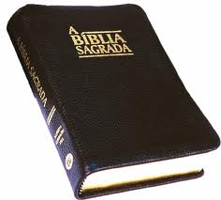
Primer sello
Es la época apostólica
Texto Bíblico Apoc.6:1-2.

Slide 4
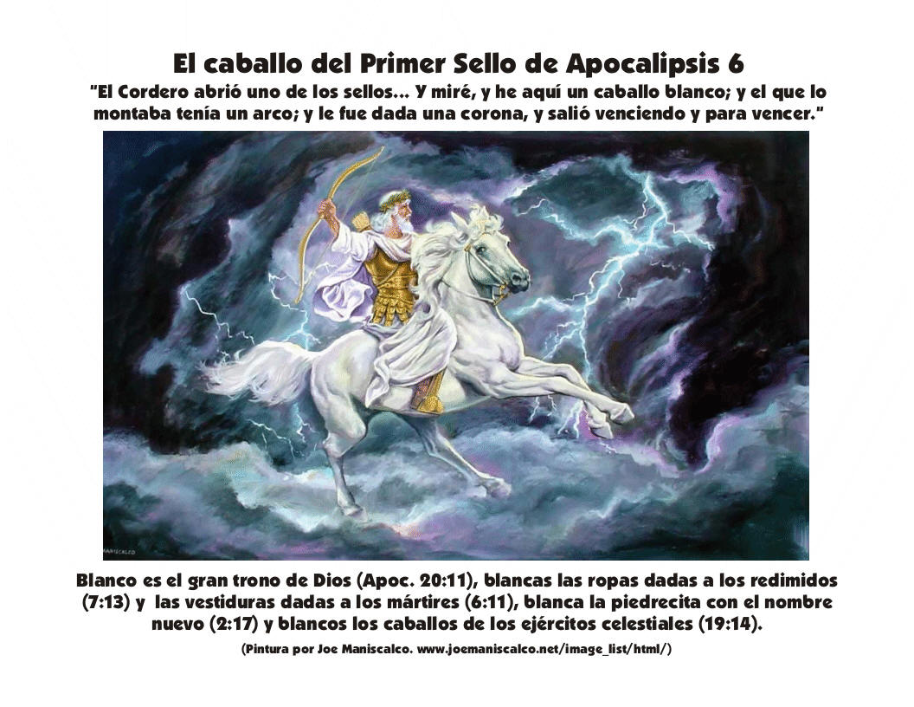

Slide 5
Periodo del primer sello
Año 31 al 100 d.C.
Iglesia apostólica

Slide 6
Para tener claridad sobre quienes son estos “seres vivientes” que aparecen en la escena de los “siete sellos”, tenemos que remitirnos a Ezequiel 10:22.
“Este era el animal (o ser viviente), que vi debajo del Dios de Israel en el río de Chebar; y conocí que eran querubines”.

Slide 7
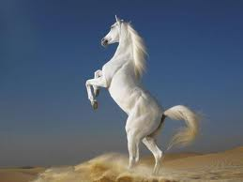
¿Qué representan estos símbolos?
El “caballo” representa Poder, Resistencia,
fortaleza, velocidad.
Representa la rapidez conque el Evangelio se expandió en tan poco tiempo en todo el mundo habitado durante la era apostólica, representa la obra aguerrida del evangelio.
. Téngase en cuenta que, el único medio de transporte más rápido de ese tiempo era el caballo. Esto nos dice de la urgencia conque Dios deseaba que se predicara el mensaje de Salvación

Slide 8
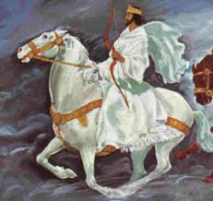
COLOR BLANCO: Representa la pureza y santidad en la fe de la iglesia primitiva.
La iglesia apostólica se avía ceñido a todo lo que Cristo les avía enseñado, sin quitarle ni ponerle a las Palabras de Cristo (Lea Mat.5:17-19; Apoc.22:18,19; Mat. 28: 20).

Slide 9
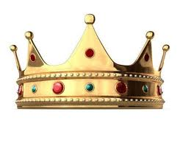
LA CORONA… símbolo de conquista y victoria sobre el mundo.
2 Tim.4:8. Por lo demás, me está guardada la corona de justicia, la cual me dará el Señor, juez justo, en aquel día; y no sólo a mí, sino también a todos los que aman su venida.
“Si permanecéis fundados y firmes en la fe, y sin moveros de la esperanza del evangelio que habéis oído, el cual se predica en toda la creación que está debajo del cielo” (Col.1:23).

Slide 10
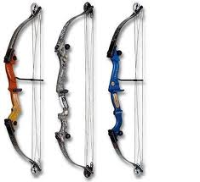
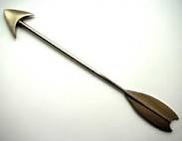
EL ARCO. Símbolo de lucha.
El arma mayormente utilizada en el tiempo de Juan, era el arco, con el cual se derrotaba al enemigo.
Aquí Cristo lo utiliza como un arma de salvación, para arrebatarle las almas al enemigo, Satanás.

Slide 11
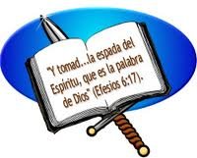
Hebreos 4:12.Porque la palabra de Dios es viva y eficaz, y más cortante que cualquier espada de dos filos; penetra hasta la división del alma y del espíritu, de las coyunturas y los tuétanos, y es poderosa para discernir los pensamientos y las intenciones del corazón.
Recuerde que la principal arma de lucha que utiliza Cristo es el amor.

Slide 12
Cristo es el jinete del caballo blanco:
“Y él es la cabeza del cuerpo que es la iglesia, él que es el principio, el primogénito de entre los muertos, para que en todo tenga la preeminencia” (Col.1:18).

Slide 13
La historia registra que, durante este periodo del 31-100, la iglesia sufrió tal persecución de parte de Judíos y Romanos, a tal punto que todos los apóstoles excepto Juan, murieron de una forma cruenta. Pero a pesar de ello, su fe no decreció, esto trajo como fruto que entre más cristianos mataban, más se multiplicaban y crecían, fue un ejemplo para todos los cristianos del futuro, de ahí el color blanco, símbolo de pureza.

Slide 14
Segundo sello
Es la época de la persecución romana
Texto Bíblico: Apoc.6: 3-4.

Slide 15
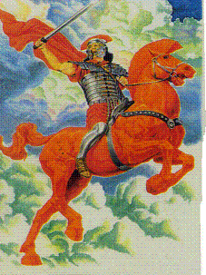
Cuando abrió el segundo sello, oí al segundo ser viviente, que decía: Ven y mira.
Y salió otro caballo, bermejo; y al que lo montaba le fue dado poder de quitar de la tierra la paz, y que se matasen unos a otros; y se le dio una gran espada.

Slide 16
Periodo del segundo sello
Año 100 al 313 d.C.
ES LA ÉPOCA DE LA PERSECUCIÓN ROMANA

Slide 17
1). Si el blanco representa la pureza de la fe, entonces el caballo rojo puede considerarse como una corrupción de la fe por la intromisión de diversas herejías (Leer C.B.A.t 4, p 861 y t 6, 44-48).
2). Si el primer jinete se a considerado como un símbolo de la conquista espiritual que traía vida y paz: el segundo perdida de la paz y grandes y numerosas matanzas., lo cual está representado por la “espada”.

Slide 18
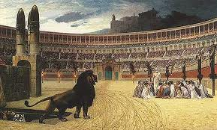
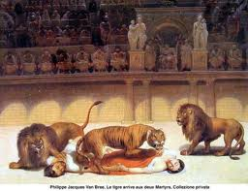
El decreto del Emperador Diocleciano en el año 303 d.C. desató una cruel persecución contra los cristianos que se prolongó por diez años.

Slide 19
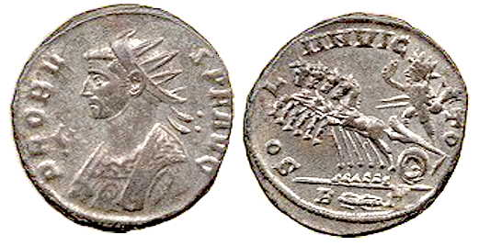
Durante el tiempo de esté emperador la religión del sol se convirtió en la religión oficial dentro del imperio. Este echo convirtió al domingo como el día de reposo oficial puesto que en este día se adoraba al sol.
Moneda del Emperador y el legendario SOLI INVICTO, "al sol invicto". El Emperador (izquierda) usa una corona solar.

Slide 20
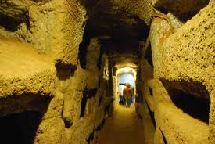
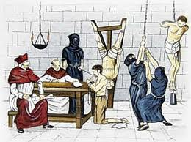
Debido a que los cristianos adoraban a Dios en el día sábado, el emperador lleno de celo expidió este decreto.
En ese periodo del 303 al 313, murieron muchos cristianos en las catacumbas.
Las catacumbas son unas galerías subterráneas que algunas civilizaciones mediterráneas antiguas construyeron y utilizaron como lugar de enterramiento
Los cristianos las utilizaron como escondite y lugares de culto a la vez que les sirvieron de cementerio.

Slide 21
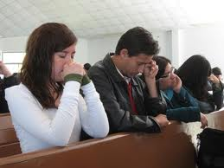
El color rojo, pues: Además de la sangre derramada, simboliza que se perdió la pureza de la fe.
Ya para el año 150 d.C. muchos cristianos comenzaron a guardar el domingo, presionados por la afluencia romana, contradiciendo la orden de Cristo: “Orad que vuestra huida no sea en invierno ni en sábado” (Mat.24:20).

Slide 22
Tercer sello
Unión iglesia estado
Texto Bíblico Apoc.6: 5-6.

Slide 23
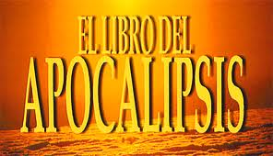
Y cuando él abrió el tercer sello, oí al tercer animal, que decía: Ven y ve. Y miré, y he aquí un caballo negro: y el que estaba sentado encima de él, tenía un peso en su mano.
Y oí una voz en medio de los cuatro animales, que decía: Dos libras de trigo por un denario, y seis libras de cebada por un denario: y no hagas daño al vino ni al aceite.

Slide 24
Periodo del tercer sello
Del año 313 Al 538 d.C.
La iglesia adquiere poder político
Mescla de “hierro y arcilla” Dan.2:33.

Slide 25
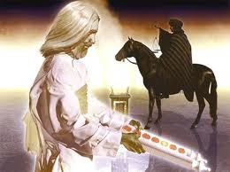
Cuando el Cordero abrió el tercer sello,….miré y vi Un caballo negro (verso5).

Slide 26
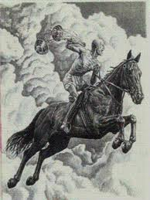
Si el caballo blanco simbolizaba victoria y pureza puede considerarse que el caballo negro indica derrota, o que su color simboliza una mayor corrupción de la fe.

Slide 27
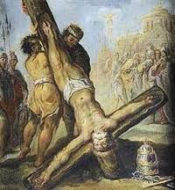
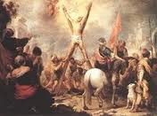
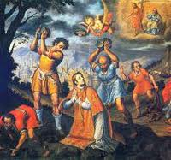
SE CAMBIO EL SÁBADO POR EL DOMINGO
(CS. Cap.3- pág. 57 apéndice- pag.740).
Entregaron por conveniencia los principios de la fe y la verdad, que los cristianos de Esmirna y Éfeso avían defendido a costa de sus propias vidas.

Slide 28
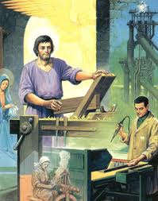
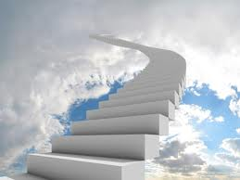
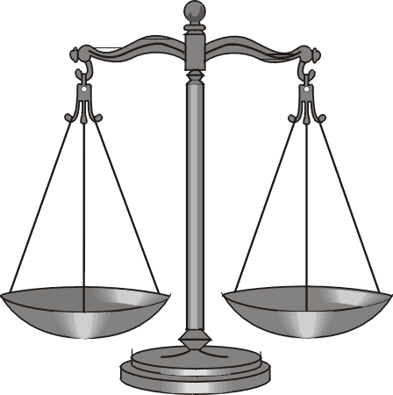
NOTE QUE TODOS LOS SÍMBOLOS SON DE COMERCIO:
La iglesia rebajó sus principios de ESPÍRITUALES a SECULARES.
LA BALANZA: Símbolo de equilibrio entre la iglesia y el estado..
Las cosas de Dios quedaron en segundo lugar

Slide 29
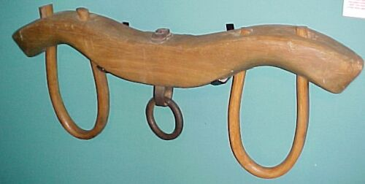
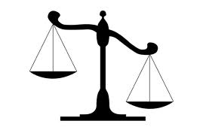
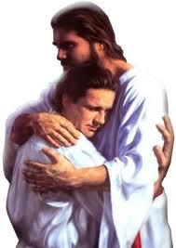
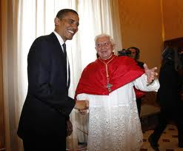
Una balanza. Gr. zugós “yugo”, por la semejanza con los brazos de una balanza.
Puede considerarse que este símbolo describe la condición espiritual dentro de la iglesia después de la legalización del cristianismo en el siglo IV, cuando se unieron la iglesia y el Estado.
Unidos a Cristo, se fortalece la fe, unidos a la patillita, la fe se debilita.

Slide 30
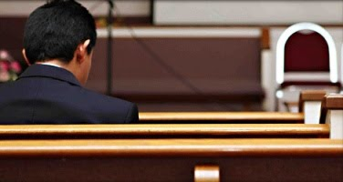
¿Qué sucedió cundo la iglesia se unió con la política?
Después de esa unión, la iglesia se preocupó mayormente por los asuntos seculares, y en muchos casos se produjo una falta de espiritualidad.
Hay una descripción de este período en las pp. 20-28 del C.B.A. t 7.
La falta de espiritualidad puede ser un índice de la falta de interés por las reuniones de la iglesia.

Slide 31
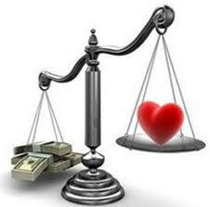
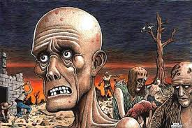
Esta balanza también puede interpretarse como símbolo de una indebida preocupación por las cosas materiales.
Ya no se trata de una guerra victoriosa, (consagración) como en el caso del primer jinete, ni representa un abundante derramamiento de sangre como en el segundo, (persecución), sino que su efecto es ahora aún más terrible: hambre (conformismo).
Pero él no lo sabía.

Slide 32
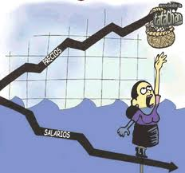
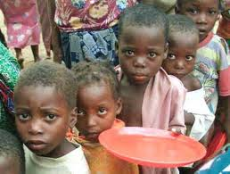
Verso 6. “Dos libras de trigo por un denario”. Gr. jóinix, una medida que aproximadamente equivale a un litro.
Esta cantidad de grano representaba la ración diaria de alimento para un obrero.

Slide 33
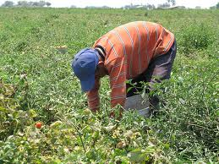
¿A qué equivalía un denario?
Gr d’nárion, moneda de plata que pesaba menos de 4 gramos.
Según Mat.20:2, El “denario” romano era el salario diario de un obrero común.
Por lo tanto, esta ración de trigo para un día por el trabajo de un día representaba apenas el alimento indispensable para un obrero y su familia, si es que no significaba morirse de hambre.

Slide 34
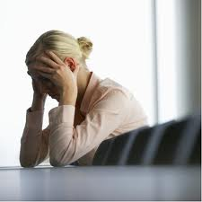
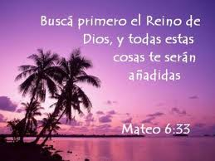
Pero a pesar del hambre era posible sobrevivir. Así ha protegido Dios siempre a sus hijos en tiempos de necesidad.
Cuando este pasaje se aplica al período de la historia cristiana que siguió a la legalización del cristianismo, alrededor de 313-538 d. C. las palabras de Juan pueden interpretarse como una indicación de la preocupación general del hombre por las cosas materiales.

Slide 35
“Tres litro de Cebada por un denario” (verso 6). Este grano era más barato que el trigo, como lo indican los precios que se dan en (2 Rey.7:18).
Aconteció, pues, de la manera que el varón de Dios había anunciado al rey, al decir: «Serán vendidos por UN SICLO DOS SEAHS DE CEBADA, y EL SEAH DE FLOR DE HARINA SERÁ VENDIDO POR UN SICLO mañana a estas horas, a la puerta de Samaria.
El »Shea equivale a -unos 7,33 litros- O sea: 2 seah de cebada =14,66 de cebada por un ciclo. Representa lo escaso que se volvió el alimento espiritual.

Slide 36
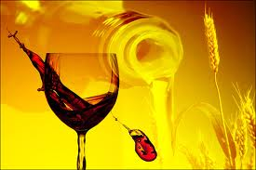
¿Qué a echo Dios para conservar el plan de salvación en tiempos de dificultad?
“Pero No dañéis el vino ni el aceite” (verso 6).
La voz que anuncia el alto costo del trigo y de la cebada, también ordena que no deben destruirse el aceite y el vino.
Recuérdese que el aceite es símbolo del Espíritu Santo, y el vino es símbolo de la sangre de Cristo.

Slide 37
El “aceite ni el vino” Eran los dos líquidos comunes en la alimentación en el mundo antiguo. Simbolizan la fe y el amor, que debían ser conservados entre los hombres frente al materialismo que dominó a la iglesia después de su legalización por Constantino en el siglo IV.
Quiere decir que: La eficacia de la sangre de Cristo y la obra del Espíritu Santo no fueron afectados.
De esta forma es como Dios a conservado su verdad pura a través de los siglos asta hoy.

Slide 38
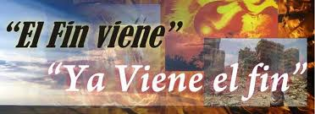
Esta decadencia espiritual de la iglesia nos dice que:

Slide 39
Cuarto sello
Es la época del poder y la supremacía papal
oscurantismo medieval
Texto Bíblico Apoc.6: 7-8.

Slide 40
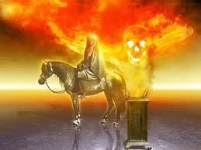
Cuando el Cordero abrió el cuarto sello, ……Miré, y he aquí un caballo amarillo, y el que lo montaba tenía por nombre Muerte, y el Hades le seguía; y le fue dada potestad sobre la cuarta parte de la tierra, para matar con espada, con hambre, con mortandad, y con las fieras de la tierra.

Slide 41
Periodo del CUARTO sello
Año 538 al 1798 d.C.
Oscurantismo medieval
Abarca desde la caída del Imperio Romano (siglo V y la conquista de Constantinopla siglo XV asta 1798 que duró la supremacía papal en la que el papa recibió la “herida mortal” Apoc.13:3).

Slide 42
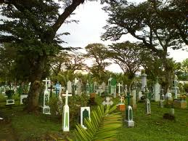
Caballo Amarillo. Gr jlōrós, “verde claro”, “pálido”; el color del temor y de la muerte.
Con el caballo pálido los tiempos de la aflicción llegaron a una espantosa culminación, porque terminó la persecución
El Hades le seguía. Gr. hád’s, “la morada de los muertos” -tanto de los justos como de los impíos-.

Slide 43
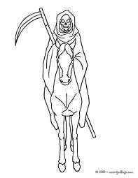
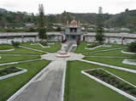
Note que el texto dice: un caballo amarillo, y el que lo montaba tenía por nombre Muerte, y el Hades –o sea el sepulcro- le seguía.
La muerte y el Hades son personificados y representados: la una, jineteando el caballo; el otro, siguiéndola.

Slide 44
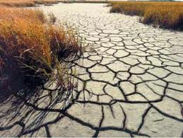
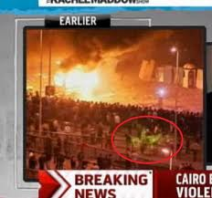
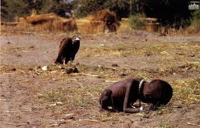
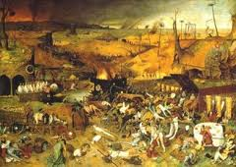
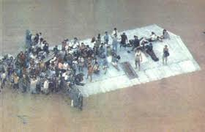
“Y le fue dado poder sobre La cuarta parte de la tierra”
Lo que quiere decir que la sexta parte de la tierra no fue afectada. O sea que fue afectada una vasta extensión de la tierra por la mortandad.

Slide 45
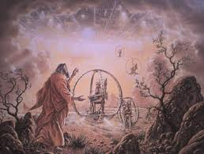
Juan estaba escribiendo – proféticamente - en un tiempo en el que el hambre y la peste devastaban el mundo; pero en este caso, está pensando en términos del Antiguo Testamento, que habla más de una vez de «los cuatro juicios terribles.»
Ezequiel oyó decir a Dios que se acerca el tiempo en que Él mandará Sus «cuatro juicios terribles contra Jerusalén» -espada, hambre, fieras y peste (Eze 14:21 ).
En el A. Testamento, Jerusalén representaba su iglesia, la castigaría por su apostasía, ¿Y qué dirá de los que en este tiempo se llaman la “iglesia de Dios?

Slide 46
En Levítico hay un pasaje que habla de los castigos que Dios mandará sobre Su pueblo a causa de su desobediencia.
1). Las fieras les arrebatarán a sus hijos y destruirán su ganado y los reducirán en número.
2).La espada vengará su infidelidad al pacto,- cuando le promete obediencia y no le cumple-.
3). Cuando se reúnan en sus ciudades, se encontrarán con la peste.- plagas modernas, hacinamiento, escases de trabajo, inseguridad, inundaciones, delincuencia, etc.
4).Les quebrantará el sustento del pan, y cuando coman no se saciarán. (Lev. 26:21-26.Extraido del Comentario Bíblico Adventista).

Slide 47
Espada. Gr. Romfáia. La enumeración - en su orden - (1) espada, (2) hambre, y (3) la consecuencia es la muerte.
Fieras. Puede considerarse como una descripción del deterioro progresivo de la civilización que viene después de la guerra.
Los estragos de la espada, que mata a los hombres y destruye las cosechas, produce el hambre, la que causa el deterioro de la salud y produce pestilencias; y cuando éstas han cobrado su tributo, la sociedad queda tan debilitada que no puede protegerse contra los ataques de las fieras.

Slide 48
El texto dice. “Y le fue dada potestad sobre la cuarta parte de la tierra, para matar con espada, con hambre, con mortandad, y con las fieras de la tierra”. Literalmente “con muerte”. “Matar... con mortandad”.
Traeré sobre vosotros espada vengadora, en vindicación – violación- del pacto; y si buscareis refugio en vuestras ciudades, yo enviaré pestilencia entre vosotros, y seréis entregados en mano del enemigo (Lev.26:25).
Eze.5:12. Una tercera parte de ti morirá de pestilencia, y de hambre será consumida en medio de ti; y una tercera parte caerá á cuchillo alrededor de ti; y una tercera parte esparciré á todos los vientos, y tras ellos desenvainaré espada.

Slide 49
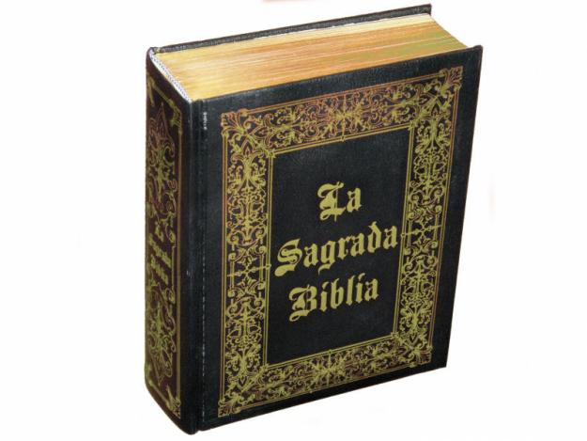
ENSEÑANZAS APÓSTATAS QUE SE INTRODUJERON EN LA IGLESIA DURANTE EL PERIODO DEL CUARTO SELLO: 538-----1798, LAS CUALES HABÍAN SIDO PROFETIZADAS, COMO LO VEREMOS MÁS ADELANTE

Slide 50

Durante este periodo el mundo a entrado en el corazón de la iglesia, representado por la mescla de la arcilla con el hierro.
“El apogeo del papado fue la medianoche del mundo” (C.S. pag.64).

Slide 51

En la pagina 62 de (Conflicto de los Siglos a partir del párrafo 4 leemos):
Los siglos que se sucedieron presenciaron un constante aumento del error en las doctrinas sostenidas por Roma, - entre otras podemos enumerar las siguientes -:

Slide 52

1). SE ESTABLECIÓ LA DOCTRINA DE LA INMORTALIDAD DEL ALMA:
La creencia de la inmortalidad natural del hombre y en su estado consiente después de la muerte.
Sobre esta se estableció la invocación de los santos y la adoración de la virgen María. También se derivó la doctrina del tormento eterno para los que mueren impenitentes.

Slide 53

2). SE ESTABLECIÓ LA DOCTRINA DEL PURGATORIO:
Esto dio paso a la doctrina del purgatorio para aterrorizar a las muchedumbres crédulas y supersticiosas.
Téngase en cuenta que Según (Juan 5: 28,29), cuando alguien muere, ni se va para el cielo ni para el infiero, mucho menos para el purgatorio, allí dice: “No os maravilléis de esto; porque vendrá hora cuando todos los que están en los sepulcros oirán su voz; y los que hicieron lo bueno, saldrán a resurrección de vida; mas los que hicieron lo malo, a resurrección de condenación.

Slide 54


3). SE ESTABLECIERON LAS INDULGENCIAS:
La doctrina de las indulgencias, se enseñó que por medio de pagos hechos a la iglesia podía librarse uno del pecado y librar también a las almas de sus amigos difuntos entregadas a las llamas del purgatorio.
La Biblia enseña que la salvación es por gracia: (Efe.2:8, Juan 3:16).
Para salvarse de nada sirve el dinero o las buenas obras, lo que vale es la fe en el Sacrificio que realizó Cristo por nosotros.

Slide 55


4). SE ESTABLECIÓ LA MISA:
La institución Bíblica de la Cena del Señor fue sustituida por el sacrificio de la misa.
Los sacerdotes papales aseveran que con sus palabras podían convertir el pan y el vino en “el cuerpo y sangre verdaderos de Cristo”. Con blasfema presunción se arrogaban el poder de crear a Dios, Creador de todo. Y muchísimos que se negaron a ello fueron entregados a las llamas.

Slide 56

5). SE ESTABLECIÓ LA INQUISICIÓN:
En el siglo XIII se estableció la más terrible de las maquinaciones del papado: la inquisición. – en ese tiempo – “Babilonia la grande "fue “embriagada de la sangre de los santos.” Los cuerpos mutilados de millones de mártires clamaban a Dios venganza contra aquel poder apostata. Se cumplió Apoc.12:17; 6, 14-17. Nota: Los 1260 días fue el periodo transcurrido del 538 al 1798. (Día x año Eze.4:6)
Todo aquel que, basado en la Biblia, se negaba a obedecer las doctrinas impuestas por la iglesia, era sometido a las más crueles torturas hasta que finalmente moría.

Slide 57


6). SE EXALTÓ AL PAPA COMO CABEZA BICIBLE DE LA IGLESIA:
En la pagina 54 párrafo 4 del Conflicto de los Siglos leemos: Una de las principales doctrinas del romanismo enseña que el papa es cabeza visible de la iglesia universal de Cristo, y que fue investido de suprema autoridad sobre los obispos y los pastores de todas partes del mundo. Aun más, se le a dado los títulos propios de la divinidad. Se le ha titulado “Señor Dios el Papa”, y se le ha declarado infalible.
La doctrina de la supremacía papal se opone abiertamente a las enseñanzas de las Santas Escrituras.
Efesios 5:23 dice que “Cristo es la cabeza de la iglesia”.

Slide 58
Dios no ha hecho alusión alguna en su Palabra a que Él haya elegido a un hombre para que sea cabeza de la iglesia.

Slide 59

7). SE PROHÍBE LA LACTURA DE LA BIBLIA:
A partir del Papa Inocencio II a través de la prohibición "occultis conventiculis" en el año 1199. Se prohíbe la lectura de la Biblia por parte de los laicos (es decir aquellos que no fuesen sacerdotes, monjes etc. es decir cualquiera que no fuese miembro del clero), fue prohibida por centenares de años la circulación de la Biblia. No se permitía a la gente que la leyese ni que la tuviese en sus casas. (Lea Oseas 4: 1,2;6).
Esta prohibición que contradecía la orden de Cristo quien dijo: “Escudriñad las Escritura” (Juan 5:39), se terminó 766 años después con Juan XXIII en el Concilio Vaticano II que se llevó a cabo entre 1962 y 1965.

Slide 60


8). SE INTRODUCE LA ADORACIÓN DE IMÁGENES:
Una vez suprimido lo que descubría el error, la Biblia,
Satanás hizo lo que quiso. Daniel 7:25 había dicho que el papado pensaría en “mudar los tiempos y la ley”.

Slide 61


Para dar a los convertidos del paganismo algo que equivaliera al culto de los ídolos – ya que estos adoraban dioses paganos – y para animarlos a que aceptaran nominalmente el cristianismo, se introdujeron gradualmente en el culto cristiano la adoración de imágenes y reliquias cristianas. (Concilio de Nicea, 787 d.C.).
Isis de Egipto
Virgen María
Amón-Ra Dios Del Sol
Cristo

Slide 62

9). SE BORRA DE LA LEY EL SEGUNDO MANDAMIENTO:
Para remate de su obra sacrílega, Roma se atrevió a borrar de la ley de Dios el segundo mandamiento, que prohíbe la adoración de las imágenes,
y a dividir en dos el ultimo mandamiento para conservar el numero de estos.
Si usted desea comprobarlo, compare el Catecismo con la Biblia católica Fénix Torres Amat (Éxodo 20:3-17).

Slide 63
10). SE INTRODUCE EL DOMINGO EN LA IGLESIA:
El espíritu de concesión al paganismo fomentó aún más el desprecio de la autoridad del cielo…. Satanás atentó también contra el cuarto mandamiento y trató de echar a un lado el antiguo sábado, el día que Dios avía bendecido y santificado (Gén.2:2,3), para colocar en su lugar el día festivo observado por los paganos como “el venerable día del sol”.
Se cambió el sábado por el domingo
y Fuera de cambiarlo, lo pasaron al tercer lugar.

Slide 64

En los primeros siglos el verdadero día de reposo, el sábado, había sido guardado por todos los cristianos, los cuales siendo celosos de dar honra a Dios y creyendo que su ley es inmutable, respetaban escrupulosamente la santidad de sus preceptos….
Pero Satanás procedió con gran sutileza por medio de sus agentes para llegar al fin que se propusiera. Para llamar la atención de las gentes hacia el domingo, fue declarado día de fiesta en honor a la resurrección de Cristo. Se celebraban servicios religiosos en ese día; no obstante se lo consideraba como día de recreo, y seguía guardándose piadosamente el sábado.

Slide 65

Con el fin de preparar el terreno para la realización de sus fines, Satanás indujo a los judíos, antes del advenimiento de Cristo, a que recargaran el sábado con las más rigurosas exacciones, de modo que su observancia fuese una pesada carga….hízolo despreciar como institución judaica.

Slide 66


Mientras que los cristianos seguían observando generalmente el domingo como día de fiesta alegre,
el diablo los indujo a hacer del sábado un día de ayuno, de tristeza y de abatimiento para hacer patente su odio al judaísmo.

Slide 67


Nota. Lo que realizó Satanás poco antes de la venida de Cristo, haciendo difícil la observancia del sábado,
se repetirá antes de la segunda venida de Cristo, tanto que si alguien quiere guardar el sábado hoy, conforme Dios lo ordena, le es difícil conseguir trabajo, pero si es fácil guardar el día no autorizado por Dios.

Slide 68

11). SE APLICA EL CELIBATO PARA LOS SACERDOTES:
1 Tim.4:1-3. Pero el Espíritu dice manifiestamente, que en los postreros tiempos algunos apostatarán de la fe, escuchando a espíritus de error y a doctrinas de demonios; que con hipocresía hablarán mentira, teniendo cauterizada la conciencia, prohibirán casarse ….

Slide 69
Pablo amonesta contra los conceptos fanáticos que los gnósticos introdujeron en el cristianismo y que luego fueron perpetuados., por el sistema monástico.
Los gnósticos creían que toda la materia era mala y que había que reprimir y eliminar todas las pasiones del cuerpo material. De acuerdo con esta teoría, el matrimonio se convertía en una concesión a las concupiscencias de la carne, y por lo tanto era pecaminoso.
Pablo aclara que el matrimonio es una institución de origen divino y que combatirlo sería atacar la sabiduría infinita y los bondadosos propósitos de Dios .

Slide 70

Dios mismo estableció el matrimonio:
Gén.2:18. Y dijo Jehová Dios: No es bueno que el hombre esté solo; le haré ayuda idónea para él. Entonces Jehová Dios hizo caer sueño profundo sobre Adán, y mientras éste dormía, tomó una de sus costillas, y cerró la carne en su lugar.
(verso 22). Y de la costilla que Jehová Dios tomó del hombre, hizo una mujer, y la trajo al hombre.

Slide 71

Gén.1:28. Y los bendijo Dios, y les dijo: Fructificad y multiplicaos; llenad la tierra,
Y vio Dios todo lo que había hecho, y he aquí que era bueno en gran manera (Gén. 1:31).
Pareciera que la iglesia al implantar el celibato estuviera diciendo que el plan de Dios no es bueno, lo cual es contrario a lo que dijo Dios después de terminada la creación: “Y vio Dios todo lo que había hecho, y he aquí que era bueno en gran manera”.

Slide 72

La iglesia de Roma implantó el celibato en el sistema monástico, lo cual contradice las condiciones de las Sagradas Escrituras para ser sacerdote, según 1 Tim.3.2.
“Conviene, pues, que el obispo sea irreprensible, marido de una mujer, solícito, templado, compuesto, hospedador, apto para enseñar”

Slide 73

El celibato, ha sido causa de escándalos dentro de la iglesia Romana, ya que muchas veces se han denunciado casos de “pedofilia” en diferentes lugares del mundo – es decir: algunos sacerdotes han tenido relaciones sexuales con niños-.

Slide 74

Por eso el apóstol Pablo dice: “En cuanto a las cosas de que me escribisteis, bueno le sería al hombre no tocar mujer; pero a causa de las fornicaciones, cada uno tenga su propia mujer, y cada una tenga su propio marido. 1 Cor. 7:1-2.

Slide 75


La Biblia registra que Aarón, el primer sacerdote nombrado por Dios, era casado Éxodo 6:20.
Y tomóse Aarón por mujer á Elisabeth, hija de Aminadab, hermana de Naasón; la cual le parió á Nadab, y á Abiú, y á Eleazar, y á Ithamar.
San Pedro era casado: La suegra de Simón estaba acostada con fiebre, y le hablaron de ella” (Marcos 1:30).

Slide 76


Tener relaciones sexuales dentro del matrimonio no es pecado: Génesis 5:21-24.
Vivió Enoc sesenta y cinco años, y engendró a Matusalén. Y caminó Enoc con Dios, después que engendró a Matusalén, trescientos años, y engendró hijos e hijas.
Y fueron todos los días de Enoc trescientos sesenta y cinco años. Caminó, pues, Enoc con Dios, y desapareció, porque le llevó Dios.

Slide 77

Heb.13:4. Honroso es en todos el matrimonio, y el lecho sin mancilla; mas á los fornicarios y á los adúlteros juzgará Dios

Slide 78

12). SE SENTARON EN EL TEMPLO DE DIOS COMO DIOS:
2 Tes.2:3,4. No os engañe nadie en ninguna manera; porque no vendrá sin que venga antes la apostasía, y se manifieste el hombre de pecado, el hijo de perdición,
oponiéndose, y levantándose contra todo lo que se llama Dios, o divinidad; tanto que se sienta en el templo de Dios como Dios, haciéndose parecer Dios.

Slide 79

Antes de que los hermanos pudieran esperar la venida de Cristo, debía manifestarse el hombre de pecado y hacer su obra de ensalzamiento y blasfemia.
Ese gran suceso debía ser precedido por una apostasía; se revelaría una forma de anticristo, y debía actuar la levadura de apostasía con poder creciente hasta el fin del tiempo (RH 31-7-1888).

Slide 80
Hay uno señalado en la profecía como el hombre de pecado.
Es el representante de Satanás.
Aceptando las sugestiones de Satanás acerca de la ley de Dios -que es tan inmutable como el trono divino-, aparece este hombre de pecado y manifiesta ante el mundo que él ha cambiado la ley, y que el primer día de la semana es ahora el día de reposo y no el séptimo día.
Profesando infalibilidad exige el derecho de cambiar la ley de Dios para adaptarla según sus propios fines. Al hacerlo se exalta por encima de Dios y deja que el mundo deduzca que Dios es falible. Si fuera cierto que Dios hizo una forma de gobierno que necesita ser cambiado, esto demostraría sin duda su falibilidad.

Slide 81
Pero Cristo declaró que ni una jota ni una tilde perecerían mientras los cielos y la tierra permanecieran (Mateo 5:17,18).
La obra que él vino a hacer fue precisamente exaltar esa ley, y mostrar a los mundos creados y al cielo que Dios es justo y que su ley no necesita ser cambiada.

Slide 82
Pero aquí está el hombre que es la mano derecha de Satanás listo para continuar con la obra que Satanás comenzó en el cielo, esto es, tratar de enmendar la ley de Dios.
Y el mundo cristiano ha aprobado sus esfuerzos adoptando este hijo del papado: la institución del domingo.
Lo han prohijado, y continuarán haciéndolo hasta que el protestantismo le extienda la mano de camaradería al poder romano.
Esta profecía se cumplió durante el periodo del cuarto sello, 1260 días, del 538 al 1798, cuando se sentaron las bases sobre las cuales se regiría la iglesia de Roma.

Slide 83
Quinto sello
Es la época de la persecución a la reforma
Texto Bíblico Apoc.6: 9-11.

Slide 84
Apoc.6: 9-11.Cuando abrió el quinto sello, vi bajo el altar las almas de los que habían sido muertos por causa de la palabra de Dios y por el testimonio que tenían. 10. Y clamaban a gran voz, diciendo: ¿Hasta cuándo, Señor, santo y verdadero, no juzgas y vengas nuestra sangre en los que moran en la tierra? 11. Y se les dieron vestiduras blancas, y se les dijo que descansasen todavía un poco de tiempo, hasta que se completara el número de sus consiervos y sus hermanos, que también habían de ser muertos como ellos.

Slide 85
Periodo del quinto sello
1798 al 1833
Persecución a la reforma

Slide 86
Recordemos que el Cordero es Cristo, el rollo tiene siete sellos, los cuales contienen la historia de la iglesia a partir de la muerte de Jesús en la cruz hasta su segunda venida, estos trascurren paralelamente con las siete iglesias.

Slide 87

¿Qué representaba este “altar?
Este altar, presentado en el cuadro profético, hacía recordar el altar de bronce del santuario hebreo, donde los corderos, en lugar del pecador eran sacrificados.
La sangre de la víctima era derramada en la base del altar (Lea Lev.4:7).

Slide 88

Este altar no puede ser el altar del santuario terrenal ya este había sido destruido en el año 70 d.C. por los romanos. Además, allí no se sacrificaban seres humanos.

Slide 89


El altar que vió Juan aquí en el cielo es un símbolo de sacrificio en la tierra, y no puede ser el altar del santuario celestial ya que la secuencia de acontecimientos descrita por los sellos es aquí en la tierra, y son siete periodos de la historia de la iglesia.
Del año 31 hasta la segunda venida de Cristo

Slide 90


¿Si los mártires no fueron sacrificados en el altar donde se ofrecían los corderos como sacrificios a Dios, cual era este altar donde fueron sacrificados?
El altar era el lugar donde los incrédulos mataban a los santos de Dios.

Slide 91
Puede deducirse que los mártires eran sacrificios presentados delante de Dios, Levíticos 17:11 dice: “Porque la vida – alma-de la carne está en la sangre, … Por lo tanto, las almas, o los que habían sido muertos como mártires por la fe, pueden considerarse figuradamente que están debajo del altar.
Dios no olvida a sus santos muertos, hacía cuatro días que Lázaro había muerto, pero Jesús dijo: “voy a despertarlo del sueño” (Juan 11:11).
Abel estaba muerto y Dios dijo: “La voz de la sangre de tu hermano clama a mi desde la tierra” (Gén.4:10).

Slide 92
Almas. Gr. psuj’. “aliento”, “vida”, “alma”. La Biblia nunca emplea el término psuj´ para referirse a un ser consciente capaz de existir aparte del cuerpo.
La Biblia no habla de almas vivas y conscientes que sobrevivan al cuerpo (Ver com. sobre Mat.10:28).
La inmortalidad del alma es la doctrina del espiritismo, contrario a las enseñanzas de la Biblia.

Slide 93

Juan vio un altar en cuya base estaban las “almas” la - sangre - de los mártires.
Las reglas de interpretación no nos obligan a localizar un altar específico en un lugar determinado y en un momento definido de la historia.
Como ocurre con los detalles de una parábola, no todos los elementos de un símbolo profético necesariamente son de valor para la interpretación.
Usted puede repasar toda la Biblia y encontrará los sitios, los momentos y las personas que fueron muertas por su fe. Como un ejemplo: lea Heb.11.

Slide 94

Debe recordarse que Juan contemplaba representaciones gráficas, y que, por lo tanto, deben tenerse en cuenta las reglas que rigen la interpretación de tales profecías cuando se intenta comprender el significado de los diversos símbolos (ver com. Eze.1:6,10.
Para entender los símbolos hay que compara un texto con otro, y dejar que la misma Biblia se interprete. Para ello la oración y el Espíritu de profecía es de gran ayuda como en este caso.

Slide 95

Verso 6. Y cada uno tenía cuatro rostros, y cuatro alas. 10 Y la figura de sus rostros era rostros de hombre; y rostros de león a la parte derecha en los cuatro; y a la izquierda rostros de buey en los cuatro; asimismo había en los cuatro rostros de águila
Los comentadores han sugerido que:
1). El rostro humano es el símbolo más excelso del Eterno;
2). el león es el símbolo de la soberanía;
3). el buey es también símbolo de cierto tipo de soberanía, junto con un símbolo natural de la fuerza puesta al servicio del ser humano;
4).el águila es emblema de poder regio.

Slide 96

Pero, La sierva del Señor dice:
“Como ya se señalara, no es necesario imaginar que entre los servidores de Dios hay seres con cuatro cabezas y cuatro alas” (2 TT 349).

Slide 97

¿Qué propósito tenía Dios al mostrar a Ezequiel estos símbolos?
Esta presentación profético tenía el propósito de animar a los judíos en momentos cuando una buena parte de su país estaba en ruinas por causa de las invasiones sucesivas, y muchos de los habitantes estaban cautivos en un país extranjero.
A esos oprimidos les parecía que Dios ya no regía el mundo. Muchos interpretaban que el saqueo desenfrenado cometido por las naciones paganas significaba que a Dios ya no le importaba lo que ocurría. El pueblo no veía la mano de Dios en el decurso de la historia.

Slide 98

No veían que un propósito divino y supremo estaba en acción en lo que acababa de ocurrir, así como había obrado a través de todos los siglos.
Esta visión fue dada para mostrar que un poder supremo intervenía en los asuntos de los gobernantes terrenales y que Dios todavía ejercía dominio.
Este era el propósito principal de la visión. Por lo tanto, cualquier interpretación que se intente hacer, debe ser consecuente con este objetivo.

Slide 99
Con frecuencia, los actores de un drama profético tienen una apariencia sumamente diferente de los seres o movimientos que representan.
1). Así, ángeles pueden desempeñar papeles que más tarde deberán realizar los hombres.
2).Un ángel hizo el papel del pueblo adventista en una visión del chasco (Lea Apoc.10:1-11 y 14:6-12).
3). Representaciones de bestias y dragones aparecen para dramatizar la actividad de naciones y potestades sobrenaturales (Lea Dan.7:8; Apoc. 12; 13; 17).

Slide 100
4). En un caso, Jesús aparece simbolizado por un cordero “como inmolado”, con siete cuernos y siete ojos (Lea Apoc.5:6).
Nadie osaría pensar, ni por un momento, que se intentara representar la apariencia de Jesús de esta forma.
El propósito de esta visión no es representar la apariencia real de Jesús en el momento de ese gran acontecimiento que será el pináculo de la historia.
5). En una visión del segundo advenimiento se muestra a Jesús cabalgando sobre un caballo blanco, vestido de vestiduras manchadas en sangre, y con una espada en su boca (Lea Apoc.19:11-15).

Slide 101


¿Qué propósito tenía Dios al mostrar a sus hijos el quinto sellos?
El simbolismo del quinto sello fue presentado para animar a los que se enfrentaban al martirio y a la muerte, para darles la seguridad de que a pesar del triunfo aparente del enemigo, finalmente llegaría su vindicación.

Slide 102

Este incentivo era especialmente animador para los que vivían en los tiempos de las terribles persecuciones del fin de la Edad Media; pero más aún durante el tiempo de la Reforma y después del año (1517-1755; ver pp 44-70).

Slide 103

A ellos les habrá parecido que el largo período de opresión nunca acabaría. El mensaje del quinto sello les confirmó que la causa de Dios triunfaría finalmente.
Los que pasen por el último gran conflicto recibirán el mismo estímulo (ver 2JT 151).

Slide 104
Cualquier intento de interpretar que estas “almas” son los espíritus incorpóreos- que no tiene cuerpo -de mártires difuntos, violenta las reglas de interpretación de las profecías simbólicas.

Slide 105
A Juan no se le dio una visión del cielo como en realidad es
Porque allí no hay caballos blancos, bermejos, negros o pálidos, montados por jinetes belicosos. Jesús no está en el cielo en la forma de un cordero con una sangrante herida de cuchillo.
Los cuatro seres vivientes no representan criaturas aladas reales con características de animales. Tampoco hay allí “almas” que yacen en la base de un altar. Toda la escena fue una representación gráfica y simbólica que tenía el propósito de enseñar la lección espiritual que ya hemos destacado.

Slide 106
Los que habían sido muertos
El tema de la revelación ahora cambia de una descripción de escenas prevalecientes de destrucción y muerte, en las cuales sufre el pueblo de Dios, y se enfoca en la condición de los santos.
El texto dice que avían sido muertos por “La palabra de Dios”
Es decir: La Palabra que ellos predicaban se originaba en Dios, o era hablada por Dios. Y precisamente, por testificar de la Palabra de Dios eran muertos.

Slide 107

Seguidamente “le fue dado a cada uno un vestido blanco”.
El vestido era un manto largo que se usaba como señal de distinción. Juan contempla en la visión cómo son vestidas las ‘almas” con un manto blanco cada una.
El símbolo parece tener el propósito de mostrar que a pesar de sus muertes ignominiosas y de que sus martirios aún no han sido vengados por Dios, los mártires ya son reconocidos por el Señor como vencedores.

Slide 108

¿Qué significaba para los cristianos de esa época recibir este mensaje?
En los días de Juan esta seguridad era de especial consuelo para los cristianos, que habían visto cómo sus hermanos creyentes eran aniquilados por la persecución de Nerón (64 d. C.), y ellos mismos se enfrentaban al martirio con la persecución de Domiciano.
Fue emperador del Imperio romano desde el 14 de octubre de 81 hasta su muerte el 18 de septiembre de 96.

Slide 109
El (Comentario Bíblico Adventista t VI, p. 89) dice: “En los comienzos de su reinado se esforzó por DEIFICAR a los emperadores, y estableció un colegio sacerdotal de los Flavios para el CULTO de su difunto padre Tito Flavio Vespasiano, de su hermano mayor Tito y finalmente el suyo propio.
Se dio a sí mismo el titulo de dominus et deus (“señor y dios”), y así intensificó el culto del emperador por todo el imperio, lo que contribuyó a la persecución de la iglesia cristiana. Sin duda, el apóstol Juan fue desterrado en ese tiempo a la isla de Papmos, y se supone que una cantidad de otros discípulos fueron muertos durante su reinado. Es imposible decir ahora cuán abarcan té y cuan cruel fue la persecución, pues muy poco se dice de ella en los registros de la época.

Slide 110
En cada época, a partir de ese tiempo, las promesas de Dios a sus santos mártires han animado a otros que estaban por dar su vida por amor del nombre divino.

Slide 111

El mensaje del sexto sello termina diciendo: “y les fue dicho que aun reposasen todavía un poco de tiempo, hasta que sus compañeros consiervos fuesen cumplidos y sus hermanos, que también habían de ser muertos como ellos”
Esta orden de que “descansen” se da a los que en la visión profética estaban intranquilos por la larga y aparente demora. En verdad, los mártires han estado descansando desde que depusieron su vida, y seguirán descansando hasta el día de la resurrección.

Slide 112
Apoc.14:13. Y oí una voz del cielo que me decía: Escribe: Bienaventurados son los muertos, que de aquí en adelante mueren en el Señor. Sí, dice el Espíritu, que descansan de sus obras; y sus obras los sigue.

Slide 113

Sus “consiervos” seguirían en la lucha -orando, ayunando y predicando - hasta que ellos también fueran victoriosos a pesar del martirio.
¿Porqué es necesario esperar tanto tiempo?
El gran conflicto con el mal debe librarse hasta que llegue a un glorioso clímax. Debe permitirse que el pecado demuestre su carácter deforme tan plenamente, que luego no quede nunca ninguna duda en cuanto a la rectitud y justicia de Dios.

Slide 114
“Hasta que se completase el número de sus consiervos y sus hermanos que también habían de ser muertos como ellos”
Esto no significa que la Providencia ha decretado que un número específico debe sufrir el martirio.
Era necesario que transcurriera cierto tiempo para que quedara plenamente demostrada la verdadera naturaleza del programa de acción de Satanás, y de esa manera se destacaran la justicia y nobleza de Dios.

Slide 115
En conclusión, los dos símbolos relevantes del quinto sello son el altar y el alma
¿En qué altares eran sacrificados los santos?
eran los altares papales de la inquisición.
Aquí fueron sacrificados miles de los creyentes en Jesús que vivieron en los siglos anteriores, - como es el caso del emperador Domiciano-.

Slide 116
El segundo símbolo es el alma
¿Qué son las almas?
Almas: cuerpos +soplo =Seres vivos.
Génesis 2:7.
Formó, pues, El SEÑOR Dios al hombre del polvo de la tierra, y sopló en su nariz el aliento de vida; y fue el hombre un alma viviente (Reina Valera, versión antigua 1569).
Versión Católica Felix Torres Amat dice: “Formó, pues, el Señor Dios al hombre del lodo de la tierra, e inspiróle en el rostro un soplo de vida, y quedó hecho el hombre viviente con alma racional”.

Slide 117



Ilustrémoslo con la fabricación de una mesa:
Para que tengamos una mesa, tenemos que unir la madera con las puntillas, el resultado es la mesa.
¿Dónde está la mesa?
Solo Cuando unimos la madera con las puntillas tenemos una mesa.
De la misma forma cuando Dios formó al hombre del polvo de la tierra, y soplo en la nariz del muñeco de barro el aliento de vida, el resultado fue una persona viva, un alma viviente.

Slide 118
Ilustrémoslo a la inversa:
Si a la mesa le quitamos las puntillas, y la madera, ¿Seguimos teniendo una mesa?
¿Qué sucede cuando morimos?
Eclesiastés 12:7.
“y el polvo se torne a la tierra, como era antes , y el espíritu se vuelva a Dios que lo dio”
De la misma forma que sucede con la mesa, el alma ya no existe más.

Slide 119
Lo que Juan vió debajo del altar son los mártires de la inquisición, de todos los poderes que los han perseguido, sacrificado a los hijos de Dios en todos los siglos anteriores.
Murieron por causa de la Palabra de Dios y su testimonio. Estos fueron reivindicados por la reforma como verdaderos mártires del Señor.
Pero note que no están disfrutando de la gloria celestial todavía, esto sucederá a partir de la resurrección. Se les pide que esperen la justicia vindicativa de Dios un poco más, pues abra más muerte: Los perseguidos en Sardis y los de la persecución final.

Slide 120
sexto sello
Es la época del tiempo del fin, señales en el cielo
Texto Bíblico Apoc.6:12-7:17.

Slide 121
“Miré cuando abrió el sexto sello, y he aquí hubo un gran terremoto; y el sol se puso negro como tela de cilicio, y la luna se volvió toda como sangre;
y las estrellas del cielo cayeron sobre la tierra, como la higuera deja caer sus higos cuando es sacudida por un fuerte viento. Y el cielo se desvaneció como un pergamino que se enrolla; y todo monte y toda isla se removió de su lugar”.

Slide 122
Apoc.6:15. Y los reyes de la tierra, y los grandes, los ricos, los capitanes, los poderosos, y todo siervo y todo libre, se escondieron en las cuevas y entre las peñas de los montes; y decían a los montes y a las peñas:
Caed sobre nosotros, y escondednos del rostro de aquel que está sentado sobre el trono, y de la ira del Cordero; porque el gran día de su ira ha llegado; ¿y quién podrá sostenerse en pie?

Slide 123
Apoc. 7:1-4. Y después de estas cosas vi cuatro ángeles que estaban sobre los cuatro ángulos de la tierra, deteniendo los cuatro vientos de la tierra, para que no soplase viento sobre la tierra, ni sobre la mar, ni sobre ningún árbol.
Y vi otro ángel que subía del nacimiento del sol, teniendo el sello del Dios vivo: y clamó con gran voz á los cuatro ángeles, á los cuales era dado hacer daño á la tierra y á la mar,
Diciendo: No hagáis daño á la tierra, ni al mar, ni á los árboles, hasta que señalemos á los siervos de nuestro Dios en sus frentes.
Y oí el número de los señalados: ciento cuarenta y cuatro mil señalados de todas las tribus de los hijos de Israel.

Slide 124
Apoc.7:5-8. De la tribu de Judá, doce mil señalados. De la tribu de Rubén, doce mil señalados. De la tribu de Gad, doce mil señalados.
De la tribu de Aser, doce mil señalados. De la tribu de Neftalí, doce mil señalados. De la tribu de Manasés, doce mil señalados.
De la tribu de Simeón, doce mil señalados. De la tribu de Leví, doce mil señalados. De la tribu de Issachâr, doce mil señalados.
De la tribu de Zabulón, doce mil señalados. De la tribu de José, doce mil señalados. De la tribu de Benjamín, doce mil señalados.

Slide 125
Apoc.7:9-12. Después de estas cosas miré, y he aquí una gran compañía, la cual ninguno podía contar, de todas gentes y linajes y pueblos y lenguas, que estaban delante del trono y en la presencia del Cordero, vestidos de ropas blancas, y palmas en sus manos;
Y clamaban en alta voz, diciendo: Salvación á nuestro Dios que está sentado sobre el trono, y al Cordero.
Y todos los ángeles estaban alrededor del trono, y de los ancianos y los cuatro animales; y postráronse sobre sus rostros delante del trono, y adoraron á Dios,
Diciendo: Amén: La bendición y la gloria y la sabiduría, y la acción de gracias y la honra y la potencia y la fortaleza, sean á nuestro Dios para siempre jamás. Amén.

Slide 126
Apoc.7:13-17. Y respondió uno de los ancianos, diciéndome: Estos que están vestidos de ropas blancas, ¿quiénes son, y de dónde han venido?
Y yo le dije: Señor, tú lo sabes. Y él me dijo: Estos son los que han venido de grande tribulación, y han lavado sus ropas, y las han blanqueado en la sangre del Cordero.
Por esto están delante del trono de Dios, y le sirven día y noche en su templo: y el que está sentado en el trono tenderá su pabellón sobre ellos.
No tendrán más hambre, ni sed, y el sol no caerá más sobre ellos, ni otro ningún calor.
Porque el Cordero que está en medio del trono los pastoreará, y los guiará á fuentes vivas de aguas: y Dios limpiará toda lágrima de los ojos de ellos.

Slide 127
Periodo del sexto sello
1833 al 1844
Los acontecimientos del sexto sello revelan la destrucción del mundo físico

Slide 128

¿Quién es el que abre los sello del libro?
Lea Apoc.6:6-7, Juan 1:29.
“Miré- dice Juan- cuando abrió el sexto sello y se produjo un gran terremoto
El terremoto mencionado en el (verso 12) es el de Lisboa, que ocurrió el 1 de nov.de 1755, es el más notable de la historia. Una violenta conmoción destruyó la ciudad. En el curso de unos seis minutos perecieron unas 60.000 personas.

Slide 129

“El sol se puso negro como un saco de cilicio y la luna se volvió toda como sangre”
El 19 de Mayo de 1780 se conoce en la historia como el día oscuro: La oscuridad se extendió en diferentes grados sobre Nueva Inglaterra y Nueva York. Además cubrió buena parte del mar en esa zona. “A medio día parecía de noche”.

Slide 130

“Las estrellas del cielo cayeron sobre la tierra”
Cuando la Biblia menciona la caída de las Estrellas evidentemente quiere decir lo que un astrónomo menciona como: Caída de Estrellas o Meteoros.
El 12 de Nov. De 1833, (la noche del 12 al 13, a la media noche).-Se produjo la más notoria lluvia de meteoritos que jamás ocurriera. América del Norte soporta su pedrea mas recia.

Slide 131
Esta serie de señales dan comienzo al Sexto periodo marcando el comienzo del TIEMPO DEL FIN.
La repetición en las Sagradas Escrituras de una profecía, advertencia o evento, es una advertencia del grado de importancia que el cielo le atribuye a éste. Estos eventos, entonces, son muy importantes ya que se encuentran en las siguientes citas Bíblicas.

Slide 132
Citas Bíblicas que corroboran estas profecías
Isaías 24:21-23. En aquél día, El Eterno castigará en el cielo, el ejercito del cielo; y en la tierra, a los reyes de la tierra. Y serán amontonados como se amontonan los encarcelados en mazmorra. Y en prisión quedarán encarcelados, y serán castigados después de muchos días-mil años-.
La luna se avergonzará, y el sol se confundirá, cuando el Eterno Todopoderoso reine en el monte Sión y en Jerusalén, y ante sus ancianos manifieste su gloria.
Note que aquí Dios anuncia el juicio final sobre los rebeldes.

Slide 133
Joel 2:28-32.”Después de esto, derramaré mi Espíritu sobre toda carne. Vuestros hijos e hijas profetizarán, vuestros ancianos tendrán sueños, y vuestros jóvenes verán visiones. Hasta sobre los siervos y las ciervas derramaré mi Espíritu en aquellos días.
Y mostraré prodigios en el cielo y en la tierra fuego, y columnas de humo. El sol se volverá en tinieblas, y la luna en sangre, antes que venga el día grande y espantoso del Eterno. Y todo el que invoque el nombre del Señor será salvo. Porque en Sión u en Jerusalén habrá salvación, como el Señor ha prometido, y entre los sobrevivientes a quienes Él llame”.
Esto sucederá cuando Dios actué sobre la tierra.

Slide 134
Joel 3:9-12. Pregonad esto entre las naciones, pregonad guerra. Despertad a los valientes, acérquense, vengan todos los hombres de guerra. Forjad espadas de vuestros azadones, lanzas de vuestras hoces, diga el débil: “Soy fuerte”.
Juntaos pronto, naciones de todas parte, y congregaos. Haz descender, oh Eterno, a tus valientes. Despierten las naciones, y suban al valle de Josafat. Allí me sentaré para juzgar a todas las naciones.

Slide 135
Verso 13-15. “Echad la hoz porque la mies está madura. Venid a pisar, porque el lagar está lleno. Rebosan las cubas, porque mucha es la maldad de ellos”. ¡Muchos pueblos en el valle de la decisión! Porque cerca está el día del Eterno en el valle de la decisión. El sol y la luna se oscurecerán, y las estrellas retraerán su resplandor.
Entre las señales del tiempo del fin- están estas otras-.

Slide 136
Mateo 24:29-30. “Enseguida, después de la tribulación de aquellos días-está hablando de los 1260 días , del 538 al 1798, el sol se oscurecerá, la luna no dará su resplandor, las estrellas caerán del cielo, y los poderes de los cielos serán sacudidos.
Y entonces aparecerá en el cielo la señal del Hijo del hombre, y todas las naciones de la tierra lamentarán, y verán al Hijo del Hombre que viene sobre las nubes del cielo, con gran poder y grande majestad”.
Estas serán las Señales de la segunda venida de Cristo.

Slide 137

Marcos 13:24-27.
Entonces verán al Hijo del Hombre que vendrá en las nubes con gran poder y gloria. Entonces Él enviará a sus ángeles, y juntará a sus escogidos desde el extremo de la tierra hasta el extremo del cielo”.

Slide 138

Lucas 21:25-28. “Habrá señales en el sol, en la luna y en las estrellas. En la tierra las naciones estarán en angustia, perplejas, por el bramido del mar y de las ondas.
Los hombres desfallecerán por el temor y la ansiedad de lo que vendrá sobre la tierra, porque las virtudes del cielo serán conmovidas.
Entonces verán al Hijo del Hombre que viene en una nube, con poder y grande majestad. Cuando estas cosas empiecen a suceder, cobrad ánimo, y levantad vuestra cabeza porque vuestra redención está cerca”.
Este evento es tan importante que los profetas y los apóstoles lo mencionan en sus escritos.

Slide 139
Estas señales se consideran-en su orden-”después de la tribulación de aquellos días”. O sea después de las persecuciones durante el cuarto y quinto sellos (y sus equivalente a las iglesias). Tiatira, Sardis y Filadelfia.
Del 538 al 1844

Slide 140

Séptimo sello
Texto Bíblico Apoc.8:1-5.

Slide 141

Apoc.8:1-5.
Cuando abrió el séptimo sello, se hizo silencio en el cielo como por media hora. ² Y vi a los siete ángeles que estaban en pie ante Dios; y se les dieron siete trompetas.

Slide 142

³ Otro ángel vino entonces y se paró ante el altar, con un incensario de oro; y se le dio mucho incienso para añadirlo a las oraciones de todos los santos, sobre el altar de oro que estaba delante del trono. ⁴ Y de la mano del ángel subió a la presencia de Dios el humo del incienso con las oraciones de los santos.

Slide 143

⁵ Y el ángel tomó el incensario, y lo llenó del fuego del altar, y lo arrojó a la tierra; y hubo truenos, y voces, y relámpagos, y un terremoto.

Slide 144
Periodo del séptimo sello
De 1844 hasta la segunda venida de Cristo
Es el mismo periodo de la iglesia de Laodicea

Slide 145


En el (cap. 6), se describe la apertura de los primeros seis sellos – y termina con las palabras de los impenitentes mencionadas en los (versos 16 y 17), - y decían a las montañas y a las peñas:
“Caed sobre nosotros, y escondednos del rostro de Aquél que está sentado sobre el trono, y de la ira del Cordero; porque el gran día de su ira ha llegado; ¿y quién podrá sostenerse en pie”?

Slide 146

Estas palabras son pronunciadas por aquellos que despreciaron el amor de Dios manifestado en la muerte de Cristo,
que prefirieron seguir sus propios caminos, pero en esa hora terrible se darán cuenta tardíamente que de nada valdrá todos éxitos alcanzados, y ahora prefinen la muerte, a tener que enfrentarse con la realidad.

Slide 147
El (cap. 7) es un paréntesis, pues interrumpe la apertura de los sellos para mostrar que Dios tiene un pueblo leal que se mantendrá firme- obedeciendo los Mandamientos de Dios- en medio de los terrores que han sido descritos.

Slide 148

Ahora en el cap.8, la visión vuelve a la apertura de los sellos.
En contraste con los espectaculares acontecimientos que siguen a la apertura de los seis primeros sellos – en la tierra los impenitentes, en medio de la mas indescriptible angustia, pronuncian gritos de desesperación pidiendo la muerte-, ahora se produce – en el cielo - un solemne silencio con la apertura del séptimo.

Slide 149

Este silencio, que sigue a los terribles acontecimientos que suceden en la tierra inmediatamente antes de la segunda venida de Cristo, se debe a la ausencia de las huestes angélicas que han abandonado las cortes celestiales para acompañar a Cristo al venir a la tierra
(Mat.25:31 ; PE 15-16; DTG 642).
Y cuando el Hijo del hombre venga en su gloria, y todos los santos ángeles con él, entonces se sentará sobre el trono de su gloria.

Slide 150
Hasta este momento las cortes celestiales han sido descritas como llenas de alabanza y canto; ahora todo está en silencio, en solemne expectativa por las cosas que están a punto de suceder.
¿Qué representa la “Media Hora”?
En términos proféticos, en base a que un día representa un año literal (ver Num.14:34). Según esta interpretación “media hora” sería aproximadamente igual a UNA SEMANA LITERAL (ver Primeros Escritos 16).

Slide 151


El cuadro presenta al ángel que añade incienso a las oraciones de los santos a medida que éstas ascienden al trono de Dios.
La escena descrita puede entenderse como símbolo de la ministración de Cristo a favor de su pueblo.
Rom. 8:34 dice: “Cristo……..intercede por nosotros”.

Slide 152

Cristo, como intercesor, añade sus méritos a las oraciones de los santos, que por este medio son hechas aceptables ante Dios.
(ver 1 Juan 2:1; PP 370; CS 466-467; PE 32, 252).
Observe como las oraciones de los santos ascienden desde la tierra al Padre celestial, y Cristo desde el Santuario las presenta a Dios, sin lo cual no serían aceptadas.

Slide 153

Así como el sumo sacerdote asperjaba la sangre tibia sobre el propiciatorio mientras ascendía delante de Dios la nube fragante de incienso, así también, mientras nosotros confesamos nuestros pecados e imploramos la eficacia de la sangre expiatoria de Cristo, deben ascender al cielo nuestras oraciones fragantes por los méritos del carácter de nuestro Salvador.
Aquí, las oraciones de Israel están representadas por el incienso, y la sangre del macho cabrió representaba la sangre de Cristo.

Slide 154

A pesar de nuestra indignidad debemos recordar que hay Uno que puede quitar el pecado y que está dispuesto a salvar al pecador y con anhelo de hacerlo.
Pagó el castigo de todos los pecadores con su propia sangre. Dios quitará todo pecado que sea confesado delante de él con corazón contrito. [Aquí el CBA cita Isa.1:18; Heb.9:13-14] (RH 29-9-1896).

Slide 155
La cesación del ministerio del ángel junto al altar del incienso simboliza el fin de la ministración de Cristo en favor de la humanidad, o sea el fin del tiempo de gracia.

Slide 156

Las voces, los truenos, los relámpagos y el terremoto que suceden cuando el ángel arroja el incensario en la tierra, describen acontecimientos que sucederán al fin de la el templo (Apoc.11:19), y en la séptima plaga, cuando sale una voz del templo y declara: “Hecho está” (Apoc.16:17).
Mat. 8:12: "Mas los hijos del reino serán echados a las tinieblas de afuera; allí será el lloro y el crujir de dientes“.
Estos son los que tuvieron todas las posibilidades para ser salvos, sin envergo no quisieron escuchar la voz de Dios, y ahora es demasiado tarde.

Slide 157

Mi oración es que Dios nos permita abrir nuestro corazón a Cristo ahora que todavía tenemos un poquito de tiempo. Que Dios le bendiga es mi deseo.
Esto lo escribo cuando son las 3.49 am, del 17 de Junio de 2012.
Para ver que tan lejos estamos de la venida de Cristo, le invito a ver el tema: “Fe en medio de la tormenta”.

